Slide 1


Tento materiál byl vytvořen v rámci projektu Operačního programu Vzdělávání pro konkurenceschopnost.
Projekt MŠMT ČR | EU PENÍZE ŠKOLÁM
Číslo projektu | CZ.1.07/1.4.00/21.2146
Název projektu školy | Inovace ve vzdělávání na naší škole ZŠ Studánka
Šablona III/2 | Inovace a zkvalitnění výuky prostřednictvím ICT
Sada č. XIII
Identifikátor sady: VY_32_INOVACE_Sada XIII_AJ, DUM č.8
Vzdělávací oblast: Jazyk a jazyková komunikace
Vzdělávací obor: Anglický jazyk
Název: COMPUTER WORDS
Autor: Mgr. Hana Syrovátková
Stručná anotace: Prezentace tématu COMPUTER WORDS – úvod do tématu „Počítače a komunikace“.
Metodické zhodnocení: 19.4.2012, 6.B; materiál je přiměřený věku žáků 2. stupně ZŠ; splnil výstup ŠVP – výchova k myšlení v evropských a globálních souvislostech – Internet a komunikace po celém světě; schopnost obměňovat jednoduché věty a texty, odvodit pravděpodobný význam nových slov z kontextu a vyhledávat v textech odpovědi na otázky.

Slide 2
COMPUTER WORDS

Slide 3
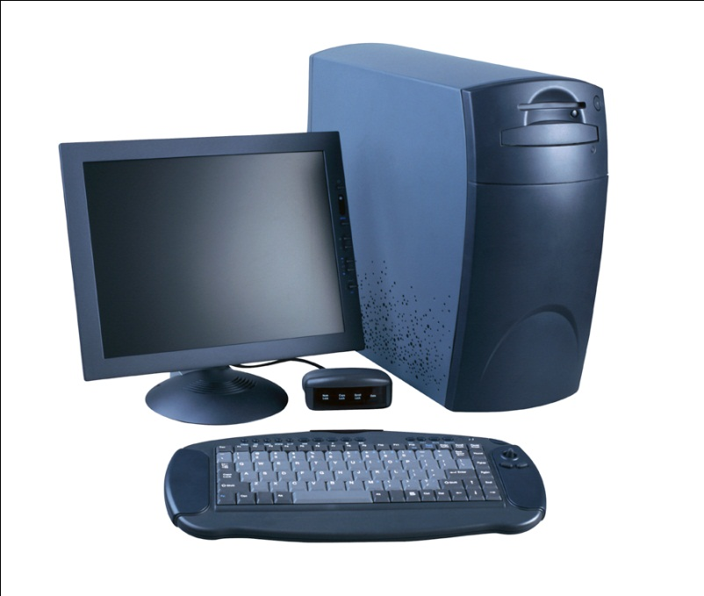
A computer is a machine that stores programs and information in electronic form and can be used for a variety of processes
flat screen
mouse
keyboard

Slide 4
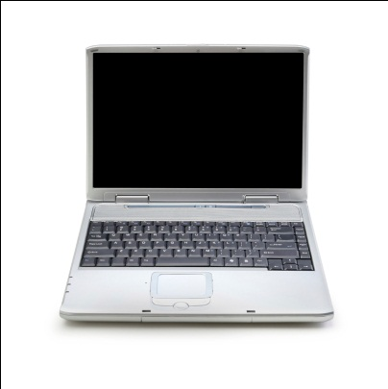
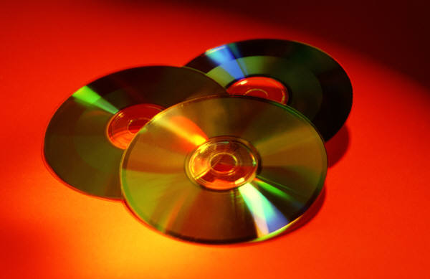
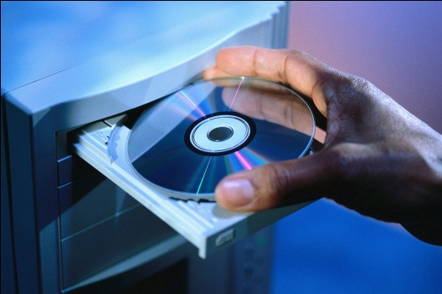
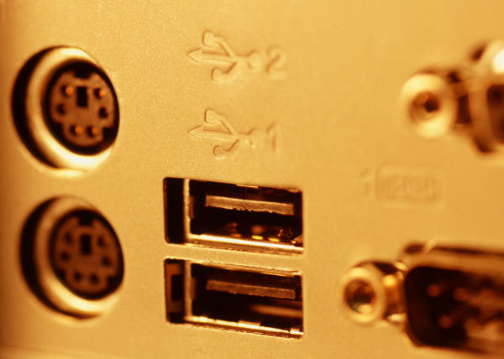
When you use the Internet, you can browse (= look at) different websites and download stuff from the Internet.
laptop / notebook
DVD-R/W
CD-ROM drive
USB port

Slide 5
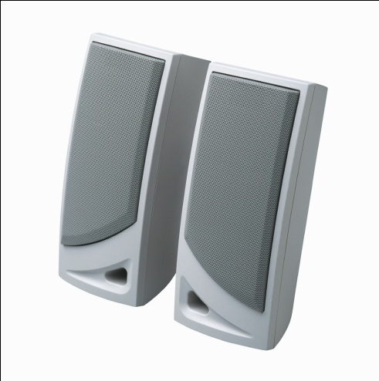
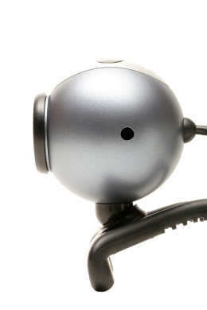
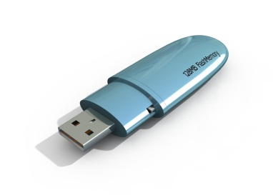
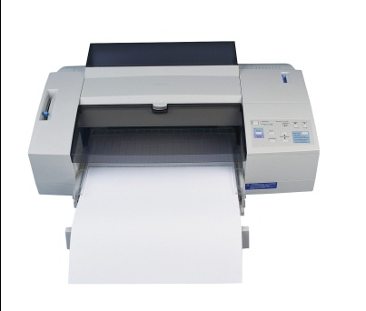
The Internet / the Net is a system connecting
(= linking) millions of computers around the world.
speakers
webcam
USB stick / memory stick
printer

Slide 6
Correct the spelling mistakes.
screan ………………..
maus ………………..
memory stik ………………..
moniter ………………..
keybord ………………..
webcame ………………..

Slide 7
KEY
Correct the spelling mistakes.
screan screen
maus mouse
memory stik memory stick
moniter monitor
keybord keyboard
webcame webcam

Slide 8
Complete the sentences.
You type information using the ……………………. .
You listen to music using the …………………….. .
A small computer you can carry is called a …………… .
You move the ………………… with your hand.
You read your emails on the ………………….. .
You can keep a copy of information on a …………….. .

Slide 9
KEY
Complete the sentences.
You type information using the keyboard.
You listen to music using the speaker.
A small computer you can carry is called a laptop.
You move the mouse with your hand.
You read your emails on the screen.
You can keep a copy of information on a memory stick.

Slide 10
[cit. 2012-01-20]. Obrázky vloženy z Klipartu

